Slide 1
Rainbow Home Church
我们存在为了你
We Exist for You

Slide 2
Fairprice Poster
我们存在为了谁？

Slide 3
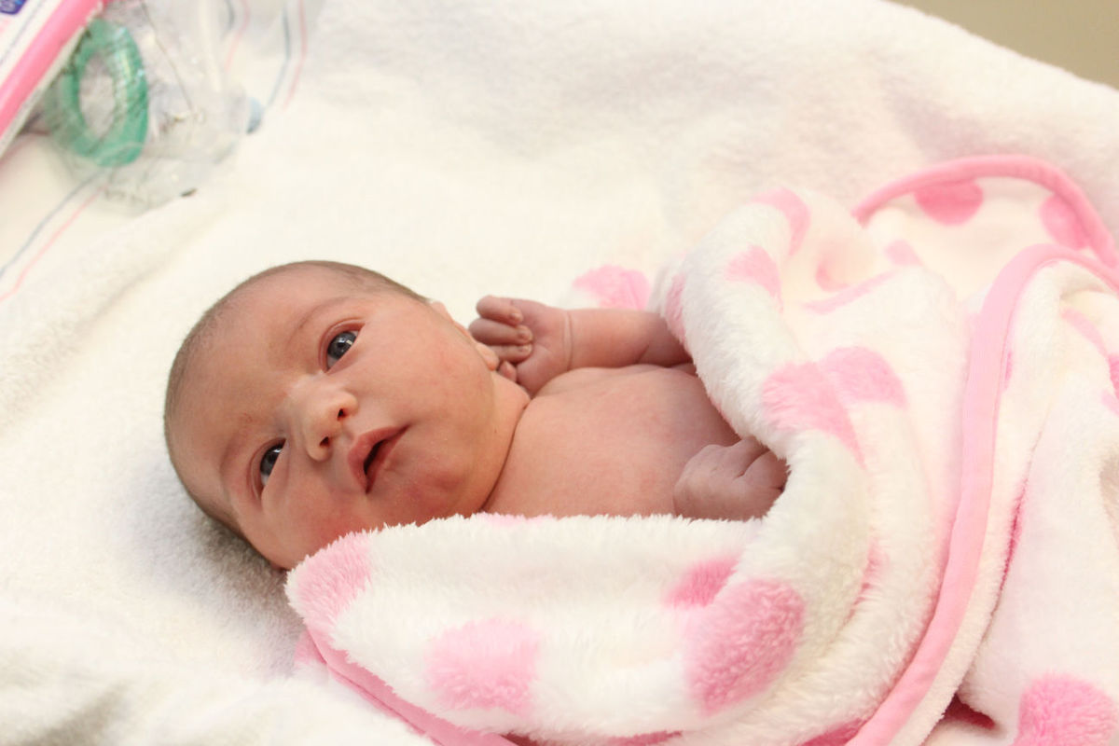

Slide 5
流行观念
个人主义
世俗主义
相对主义
理性主义
经验主义
Notes:
5

Slide 6
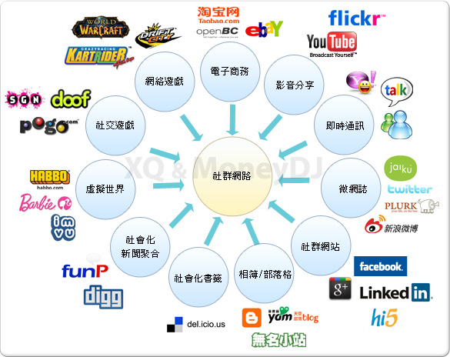

Slide 7
社群
五花八门：
旅游
购物
健身
学习
….
满足乎？
Notes:
7

Slide 8
终极之问
三大问题：
我从哪里来
我到哪里去
我在世上做什么
Notes:
8

Slide 9
找寻真相
一个奇特的人
一本奇特的书
Notes:
9

Slide 10
奇特耶稣
路 2:49 因耶稣说：“为什么找我呢？岂不知我应当以我父的事为念吗？”
少年知天命！
Notes:
10

Slide 11
奇特耶稣
约 16:28 我从父出来，到了世界；我又离开世界，往父那里去。”
V字人生！
Notes:
11

Slide 12
奇特耶稣
约 6:38 因为我从天上降下来，不是要按自己的意思行，乃是要按那差我来者的意思行。
使命人生！
Notes:
12

Slide 13
奇特耶稣
约 19:30 耶稣尝了那醋，就说：“成了！”便低下头，将灵魂交付 神了。
使命达成！
Notes:
13

Slide 14
奇特耶稣
约 10:30 我与父原为一。
约 16:15 凡父所有的，都是我的；
神子身份！
Notes:
14

Slide 15
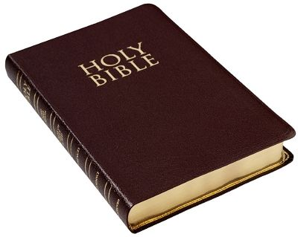
奇特圣经
Notes:
15

Slide 16
奇特圣经
启4:11 我们的主，我们的 神，你是配得荣耀、尊贵、权柄的；因为你创造了万物，并且万物是因你的旨意被创造而有的（existed） 。
Notes:
16

Slide 17
奇特圣经
罗 11:36 因为万有都是本于他，倚靠他，归于他。
For from him and through him and to him are all things.
Notes:
17

Slide 18
奇特圣经
本于他 from：
源头
想法、意念、决定
Notes:
启示录4：11说，“我们的主，我们的神，你是配得荣耀、尊贵、权柄的，因为你创造了万物，并且万物是因你的旨意被创造而有的。”
18

Slide 19
奇特圣经
倚靠他 through：
藉着
方法、渠道
Notes:
19

Slide 20
奇特圣经
归于他 for/to：
归宿
目的、为了
Notes:
20

Slide 21
追本溯源
“你为自己造了我们，我们的心没有安息，直到在你里面找到了安息。”
-奥古斯丁
Notes:
21

Slide 22
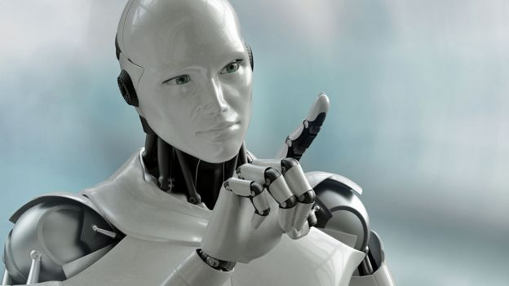

Slide 23
罪人之态
罗3:23-24 因为世人都犯了罪，亏缺了 神的荣耀；
Notes:
23

Slide 24
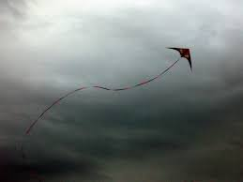
去除拦阻
罪：
未中靶心
部分脱离整体
Notes:
启示录4：11说，“我们的主，我们的神，你是配得荣耀、尊贵、权柄的，因为你创造了万物，并且万物是因你的旨意被创造而有的。”
24

Slide 25
和好之路
罗3:23-24 因为世人都犯了罪，亏缺了 神的荣耀；如今却蒙 神的恩典，因基督耶稣的救赎，就白白地称义。
Notes:
25

Slide 26
存在目的
罗 5:11 不但如此，我们既借着我主耶稣基督得与 神和好，也就借着他以 神为乐。
Notes:
26

Slide 27
存在目的
林前 10:31 所以，你们或吃或喝，无论做什么，都要为荣耀 神而行。
Notes:
以前是为父母，现在是为自己，你愿意为神而活吗?
27

Slide 28
我们存在为了你
自省+分享：
存在目的?
认识真神?
Notes:
28

